Slide 1
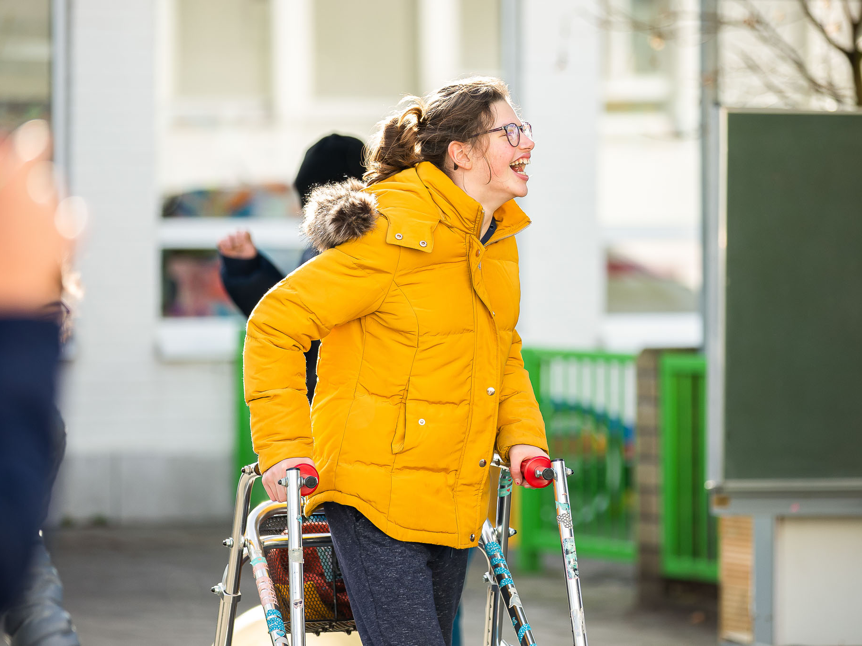
Een kijk op CVI
Cerebraal visuele imperking
Studiedag Vecarfa 22/10/2022

Slide 2
Thuisbegeleiding Centrum Ganspoel
Mobiele en ambulante dienst van 0 tot 6 jaar
Van 6 tot 18 jaar
Nicole Scheirens
Thuisbegeleiding 0-6 jaar

Slide 3
1. Definitie CVI
Door de ‘Vlaamse Werkgroep CVI’ wordt CVI gedefinieerd als:
“beperkingen in het visueel functioneren die niet volledig kunnen verklaard worden door het niet goed functioneren van het oog. Meestal vinden we in de voorgeschiedenis van het kind één of ander (neurologisch•) probleem terug. Beeldvorming van de hersenen kan een hulpmiddel zijn en is nuttig om een zicht te krijgen op de onderliggende oorzaak. CVI is een niet-statische aandoening waarvan de diagnostiek alleen multidisciplinair kan gebeuren.”

Slide 4
2. Oorzaken CVI
Hersenbeschadiging
Aangeboren afwijkingen
  Neurodegeneratieve aandoeningen bv stofwisselingsziekte
  Erfelijke afwijkingen bv syndroom
Verworven aandoeningen

Slide 5
3. Problemen die vaak samen voorkomen met CVI
Motorische handicap
Mentale handicap
Epilepsie
ASS
ADHD

Slide 6
CVI onderzoek
Altijd multidisceplenair
Oogarts
Neuroloog
Observaties thuis, in de klas (indien mogelijk)
CVI testing in gespecialiseerde centra bv COS Leuven (onderdeel CVI kliniek) , UZA revalidatie, …

Slide 7
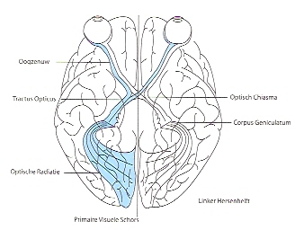
4. Visueel systeem = ogen + hersenen
Om CVI goed te begrijpen, moeten we stilstaan bij de taak van de hersenen bij het verwerken van visuele informatie

Slide 8
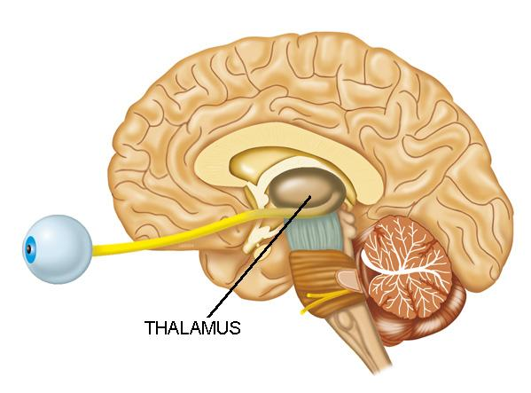
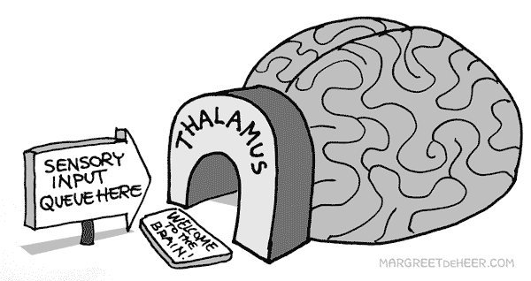
4.Visueel systeem
4.1 De thalamus

Slide 9
Filmpje visuele aandacht
https://youtu.be/eCUycBZWBEE?t=43

Slide 10
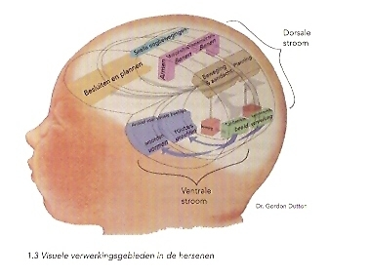
4. Visueel systeem
4.2 Bewust visueel systeem
Ventrale stroom : wie en wat
Heeft te maken met herkennen van voorwerpen, afbeeldingen, personen, plaatsen
En visueel geheugen (databank)
Dorsale stroom : waar en hoe
Heeft te maken met richtingen, oriëntatie, beweging

Slide 11

4. Visueel systeem
4.3 Secundair visueel systeem
Onbewust, waarschuwt voor gevaar. Het functioneert onbewust. We zijn ons hier pas van bewust als er iets gebeurt en we er op hebben gereageerd met een beweging of uitwijken (bijvoorbeeld een bal vangen die toegegooid wordt zonder dat we het wisten of nèt op tijd reageren om een botsing te voorkomen). Dit gebied signaleert bewegingen aan de zijkant van ons gezichtsveld.

Slide 12
5. Signalen CVI
Medische achtergrond
Kijkgedrag kort na de geboorte tot in de eerste levensmaanden
Geen tot weinig visuele reacties, staren naar lichtbronnen, geen doorleefde blik, naast u kijken, geen of moeite met oogcontact, niet visueel nieuwsgierig zijn
Kijkgedrag bij peuters en kleuters
Zie signaallijst (uitdelen )
Nadien : vaak wel/geen diagnose

Slide 13
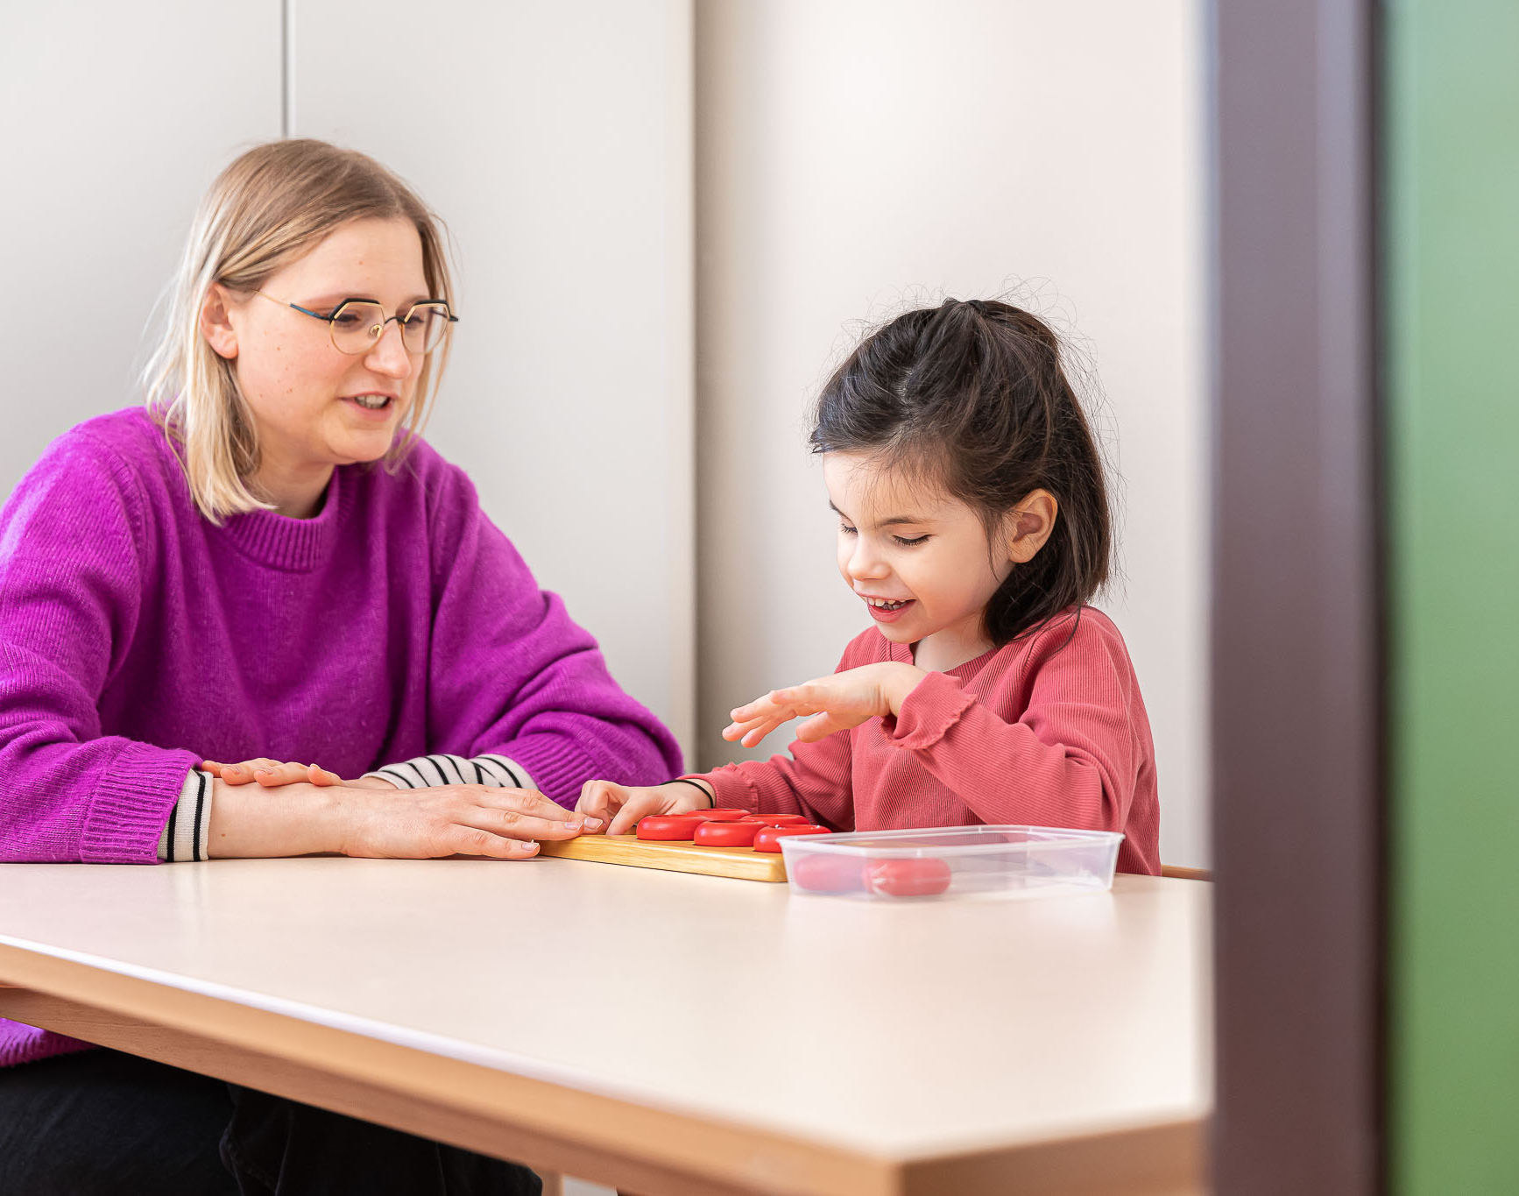
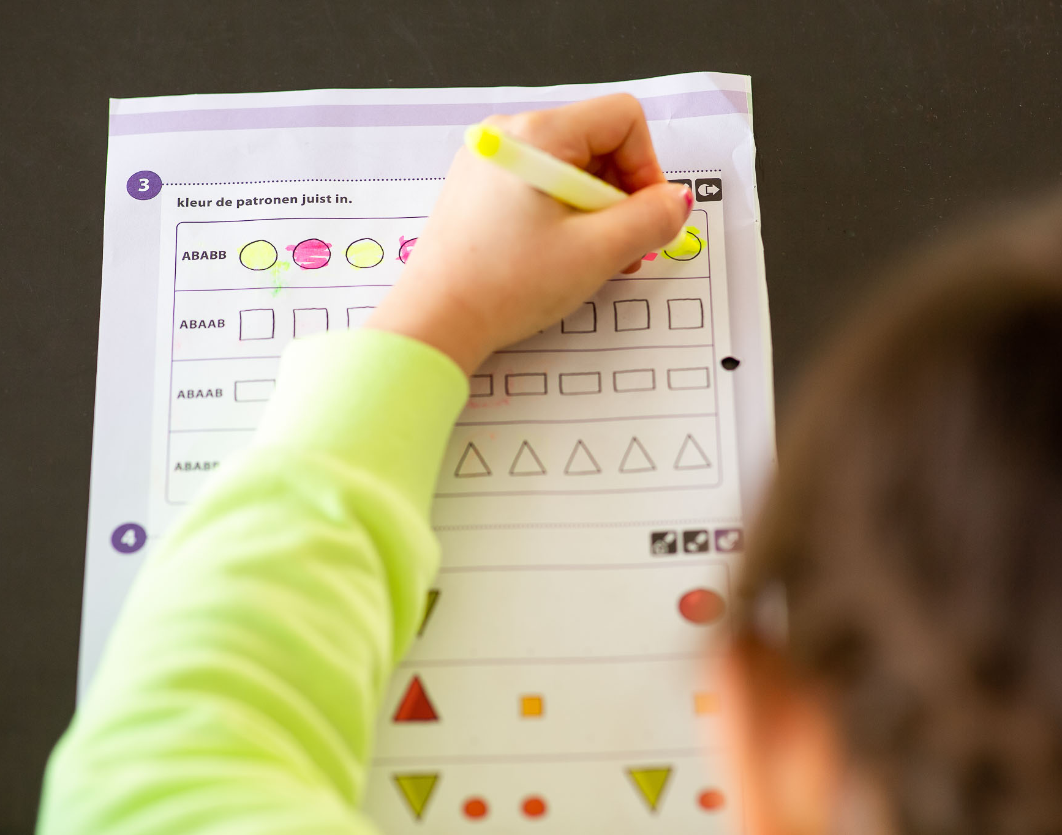
6. Gevolgen
Hoe kan CVI zich uiten , of waar heeft het effect op in het dagelijks leven van kinderen. Hoe kunnen we tegemoet komen aan de problemen die CVI met zich meebrengt en welke handvaten kunnen we aanbieden aan kinderen, ouders of begeleiders.
Aanpassingen en hulpmiddelen zijn afhankelijk van kind tot kind !

Slide 14
6.1 Gevolgen op het aansturen van de ogen
Verminderde visuele functies zoals fixeren, volgen, blik verplaatsen
Scheelstand van de ogen (strabisme), trillen van de ogen (nystagmus)
Verminderde gezichtsscherpte
Vernauwd gezichtsveld

Slide 15
6.2 Gevolgen op vlak van visuele aandacht en opname van visuele informatie
Er zijn vaak problemen met visuele aandacht en informatie opnemen.
Eerst en vooral kijken we naar waar de moeilijkheden zich situeren. Als aandacht een probleem is, zullen de een manier zoeken om de aandacht naar het “gevraagde punt “ te brengen

Slide 16
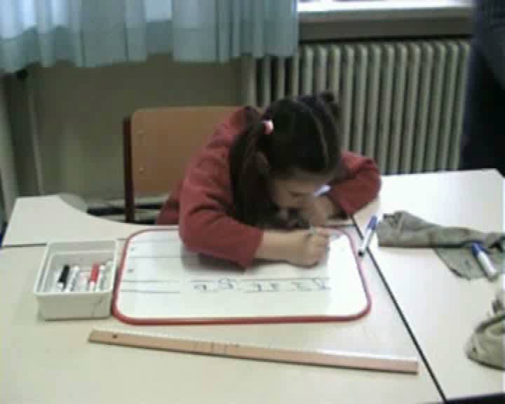
Voorbeeld :

Slide 17
6.6 Gevolgen op vlak van herkennen
Herkennen is belangrijk bij voorwerpen en afbeeldingen, lezen, gezichten , gezichtsuitdrukkingen, je weg herkennen.
Ook het visueel geheugen is belangrijk, voor het opbouwen van je visuele bibliotheek of databank.
Opmerking ; bij afbeeldingen merken we ook onderscheid tussen foto’s of fotografische afbeeldingen, gekleurde prenten, drukke of eenvoudige prenten, contourtekeningen, zwartwitprenten, situatieprenten…

Slide 18
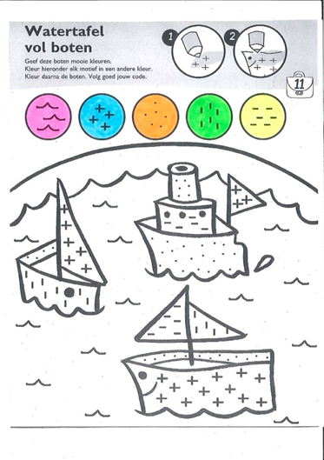
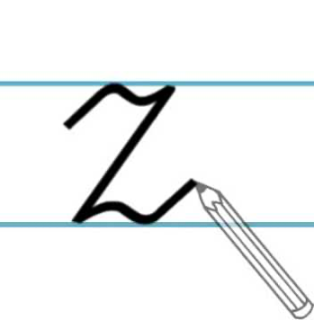
Voorbeeld visueel geheugen
Korte termijn
Lange termijn

Slide 19
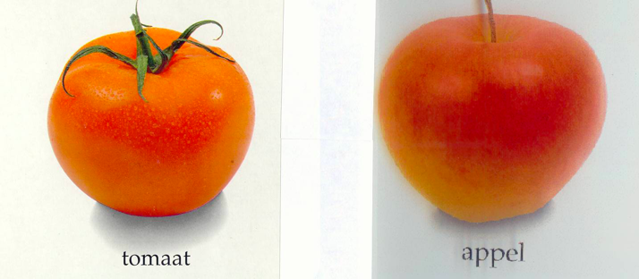

Slide 20
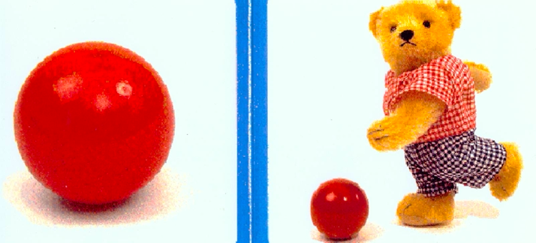

Slide 21
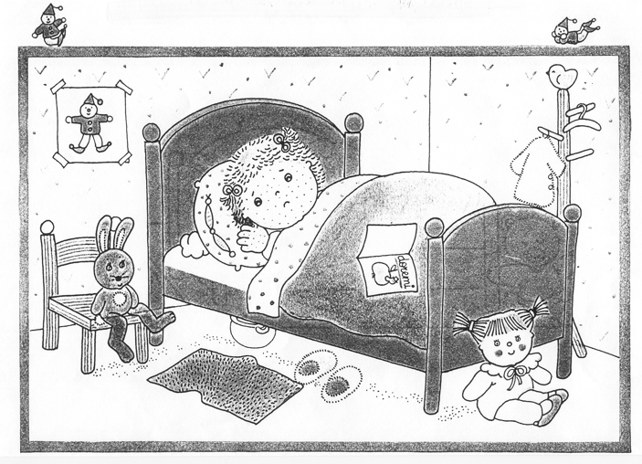
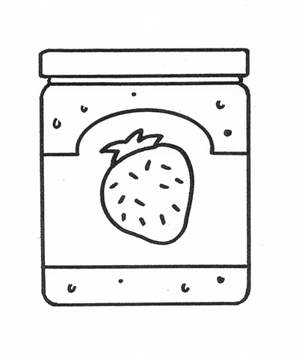

Slide 22
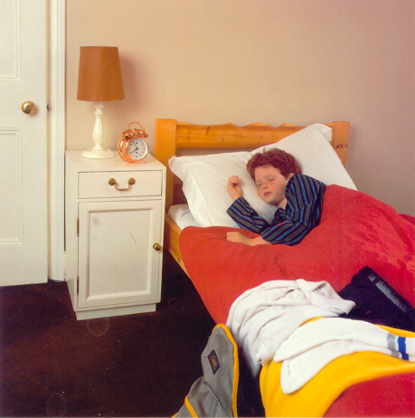

Slide 23
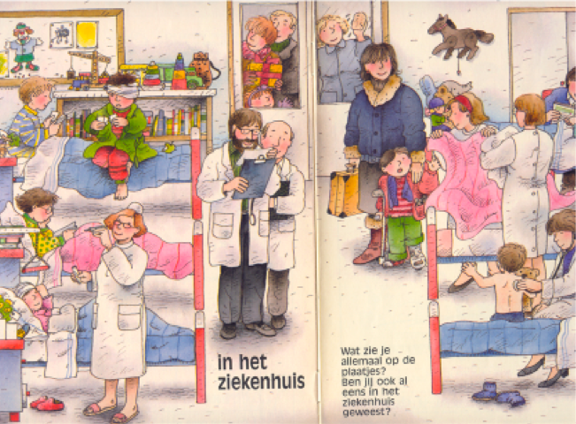
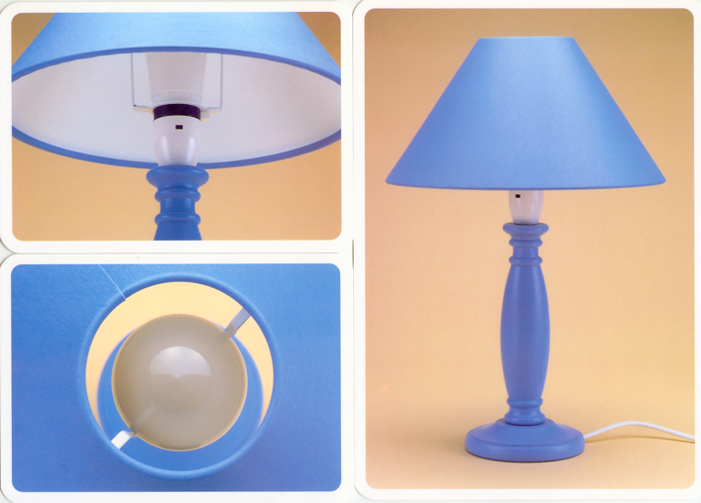

Slide 24
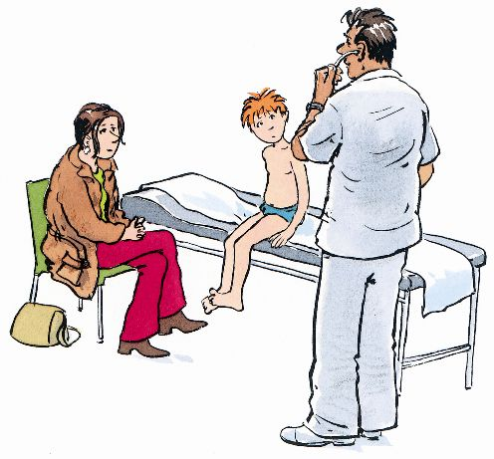

Slide 25
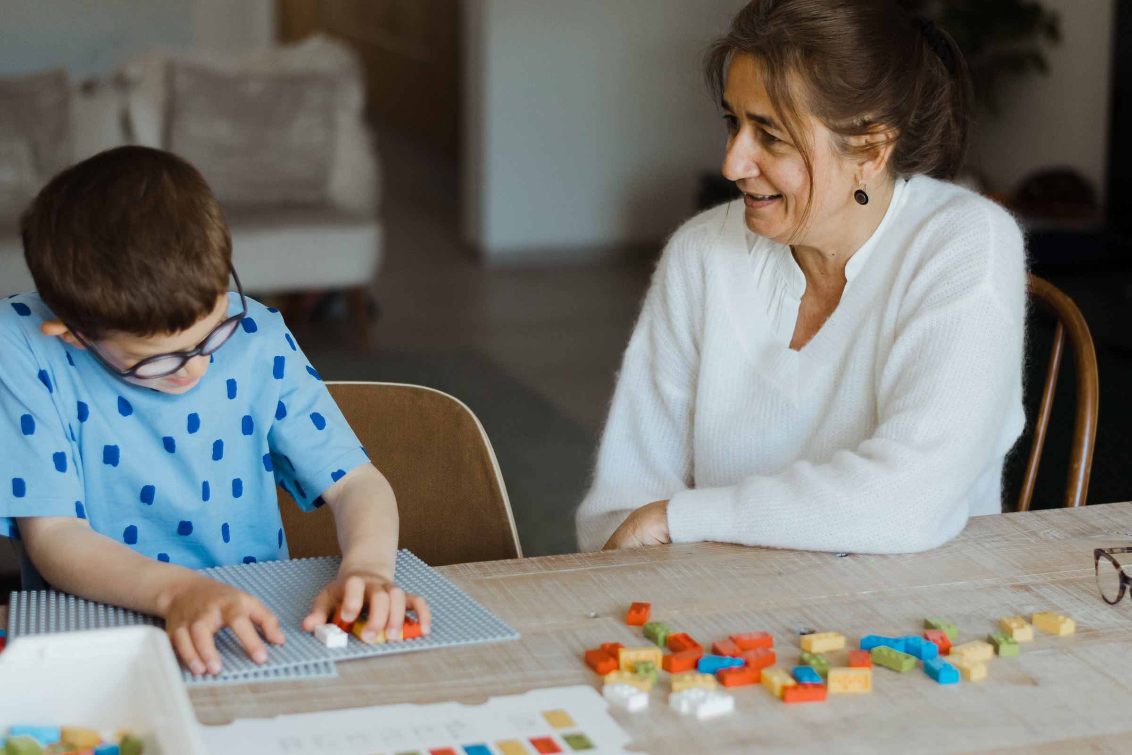
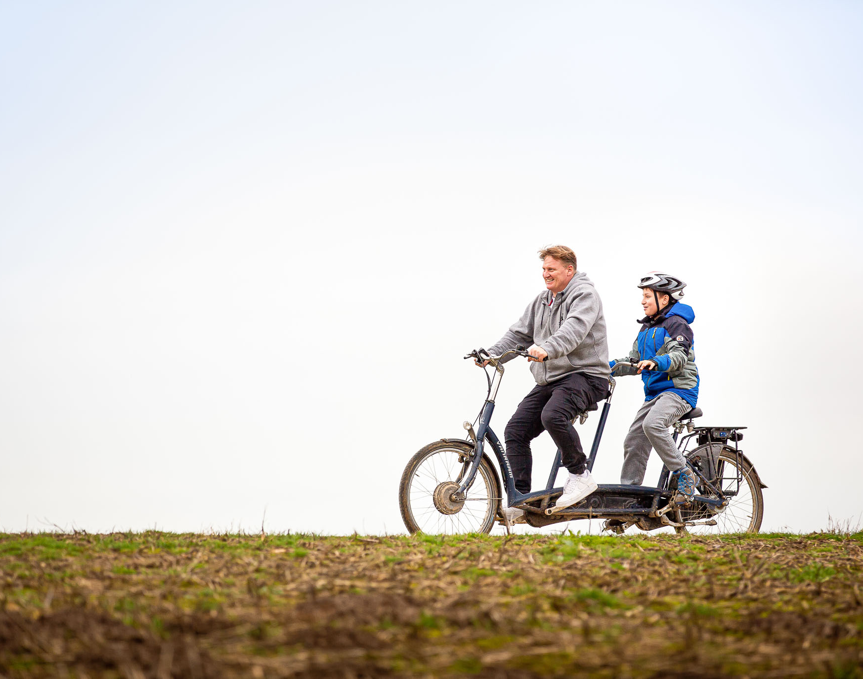
6. Gevolgen op ruimtelijk vlak: overzicht en bewegen

Slide 26
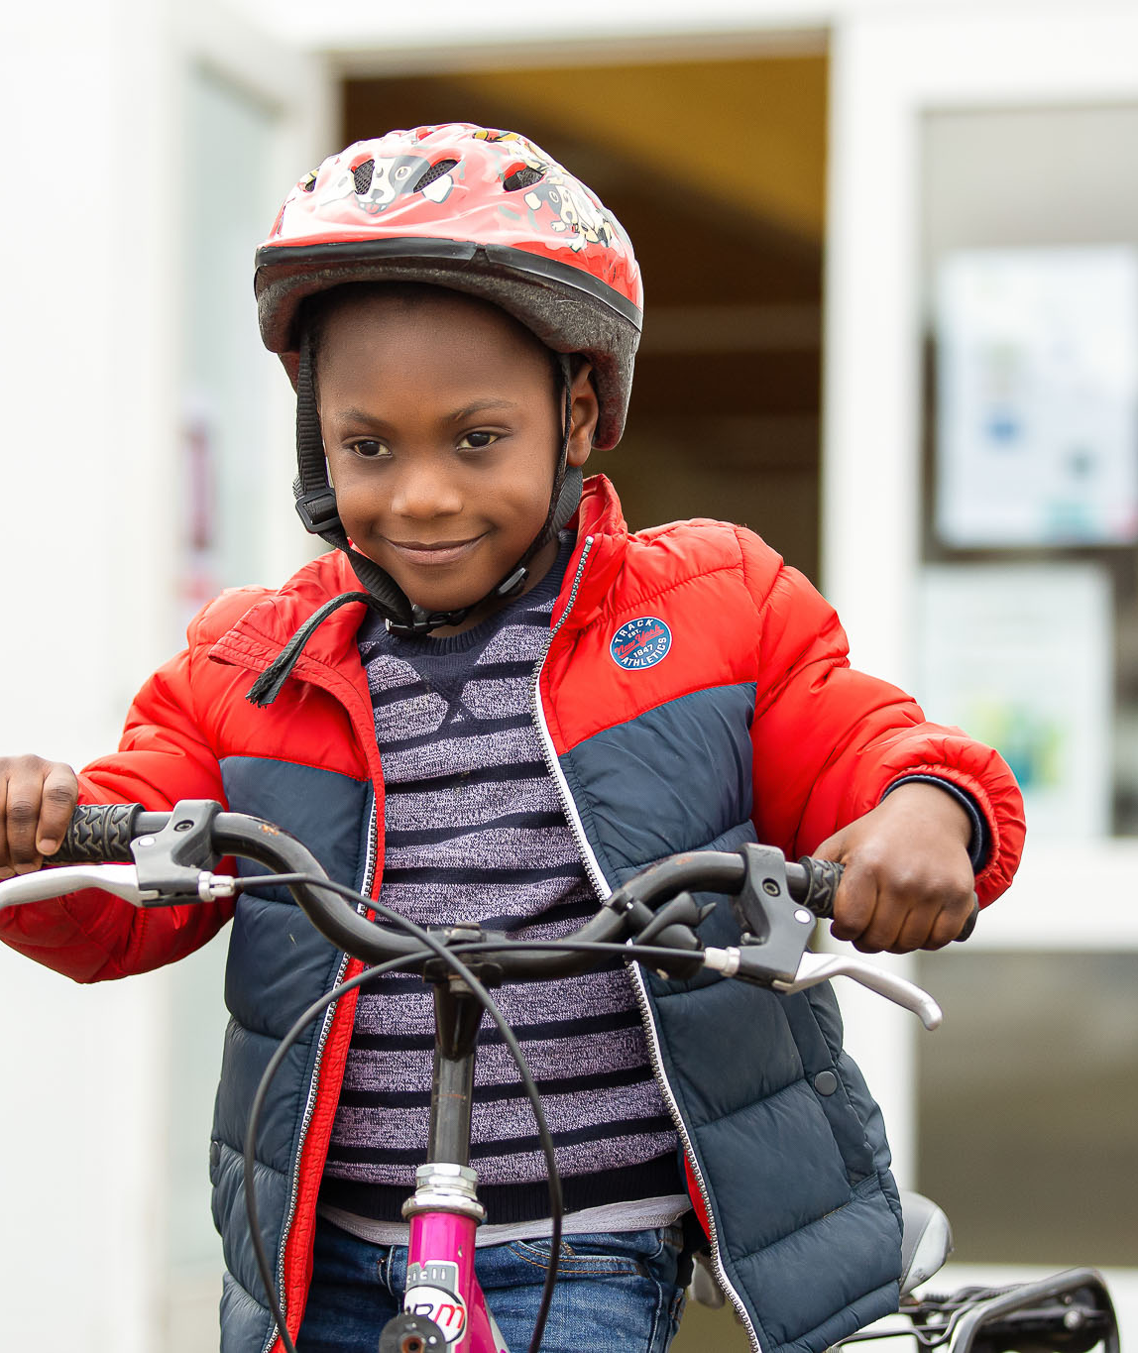
Overzicht en bewegen in de ruimte
waarnemen van beweging.
De omgeving waarnemen als je zelf in beweging bent, is vaak moeilijk.
dieptewaarneming :
belangrijk bij opstapjes, dorpels…
Turnen, speeltuin, speelplaats, kunnen plaatsen of activiteiten zijn die onze aandacht vragen. Lukt dat , hoe kunnen we dit aanpassen?
- Oriëntatie en mobiliteit : je weg vinden: routes herkennen en onthouden en dit kunnen toepassen
- ruimtelijk inzicht en handelen
Bouwen, puzzelen, tekenen, roteren, schrijven, …
- visuo motorische integratie , fietsen, rennen, knippen

Slide 27
Sociaal emotioneel
We hechten belang aan de sociaal emotionele ontwikkeling van kinderen en staan stil bij wat het anders zijn betekent.
Wat heb ik, wat zijn mijn zwaktes en sterktes, zelfbeeld en zelfontplooiing, wat wil ik aan anderen vertellen…
Omgeving sensibiliseren, inlichten van klasgenootjes en leerkrachten, spreekbeurten…

Slide 28
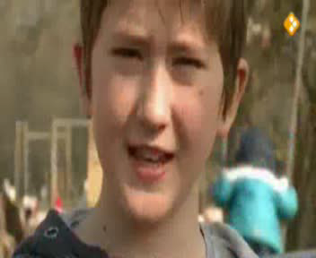
filmpje CVI (docu Nederland)

Slide 29

Zijn er vragen?

